Slide 2
Стиль
Это устойчивый, конкретно определившийся язык эпохи, выражающий ее культуру, понятие красоты и отношение к окружающему миру.

Slide 3
Исторические и современные стили
Античный
Готический
Барокко
Классический
Модерн
Кантри
Этно
Минимализм
Хай-тек

Slide 4
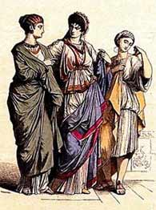
Античный

Slide 5
Готический

Slide 6
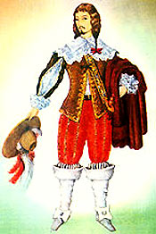
Барокко

Slide 7
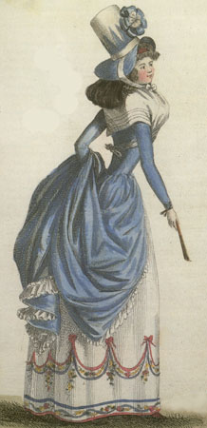
Классицизм

Slide 8
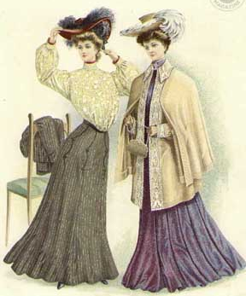
Модерн

Slide 9
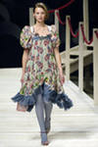
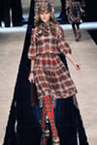
Кантри

Slide 10
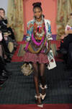
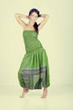
Этно стиль

Slide 11
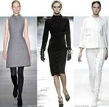
Минимализм

Slide 12
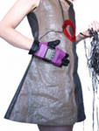
Хай-тек

Slide 13
Интерьер детской комнаты
Функциональным
Гигиеничным
Эстетичным

Slide 14
1 2 3 4

